Slide 1
Pautas para el uso y la preparación de la plantilla de presentación oral
Modelo de presentación oral – uso recomendado, pero opcional
- Tienes permiso para:
Personalizar el modelo de acuerdo con tu presentación, incluyendo la sustitución de las fotografías de la portada y la página de “Agradecimientos”.
Mantener obligatoriamente el logotipo oficial del evento en la página inicial y en el encabezado de las demás diapositivas.
Ocultar o eliminar la diapositiva de “Agradecimientos” si así lo deseas.
Orientaciones Generales
El modelo está disponible en formato widescreen (16:9), compatible con los equipos del Congreso.
Las presentaciones deben elaborarse preferentemente en inglés, aunque la exposición oral sea en otro idioma.
Planifica cuidadosamente la cantidad de diapositivas, respetando el tiempo estipulado para tu presentación.
Si decides incluir videos o animaciones, verifica previamente su compatibilidad con los equipos del evento.
Prueba la presentación antes del evento para evitar problemas de formato.
Lleva la presentación en más de un formato (por ejemplo, .pptx y .pdf) y en diferentes medios (pendrive y nube).
Llega con antelación a tu sesión para revisar la infraestructura y realizar los ajustes necesarios con el equipo técnico.

Slide 2

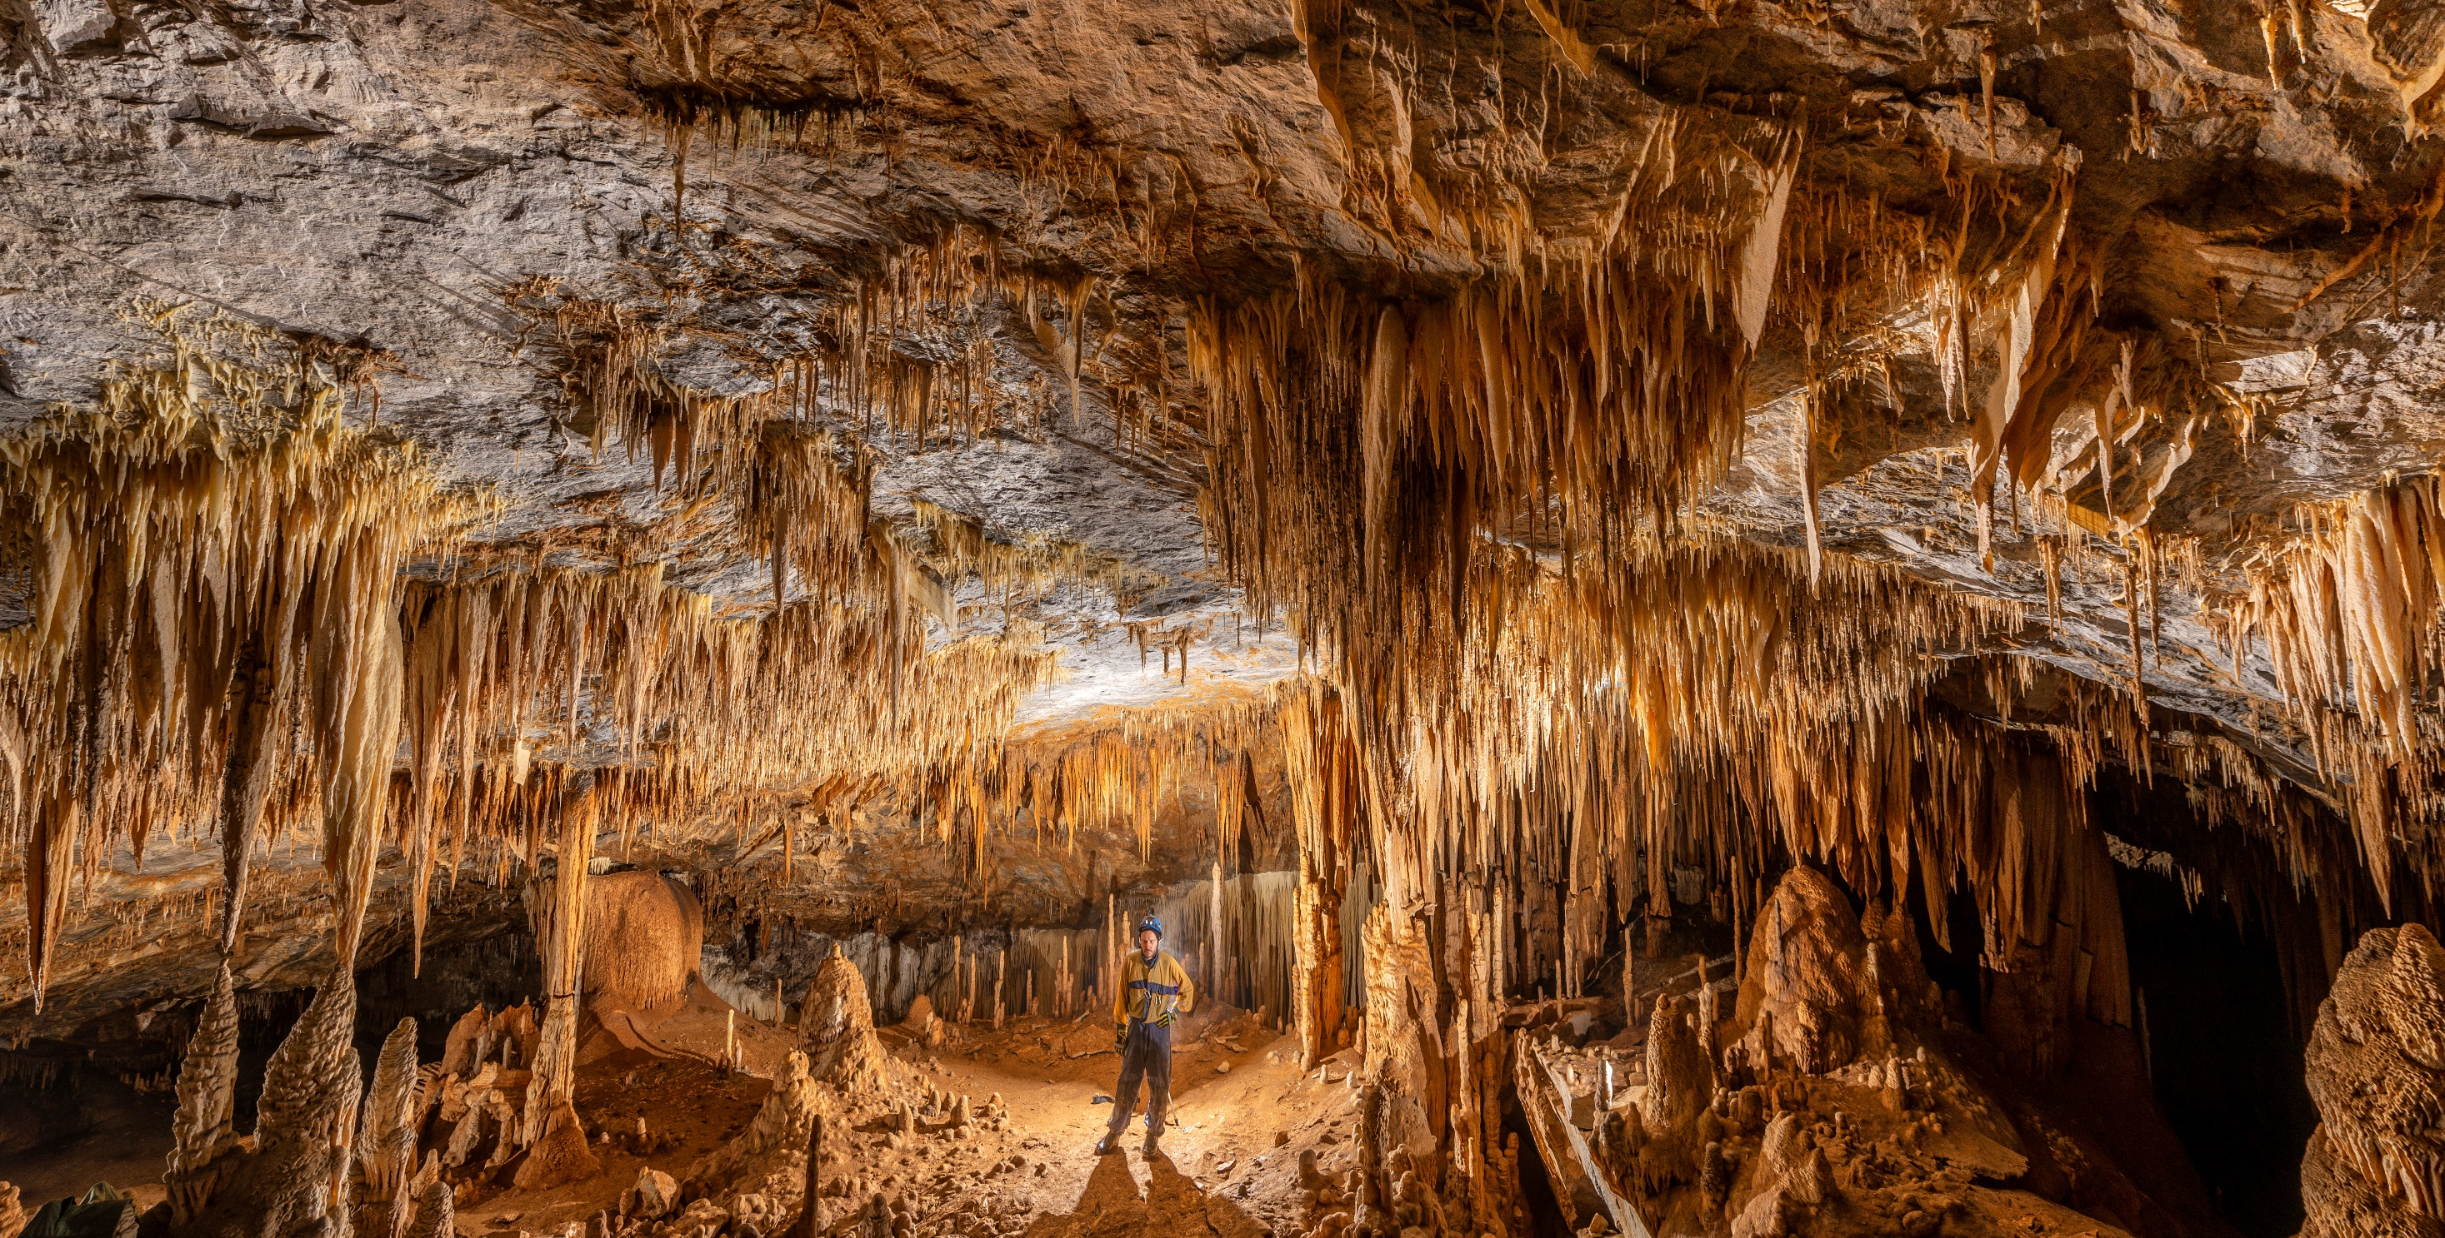
Logo de la institución
(Eliminar antes de colocar el logo o si no hay uno disponible)
TÍTULO - CALIBRI 36pt
Nombre del ponente - Calibri 20pt
Fecha - 16pt

Slide 3
Título - 28pt
Subtítulo- 22pt
Texto 18pt

Slide 5
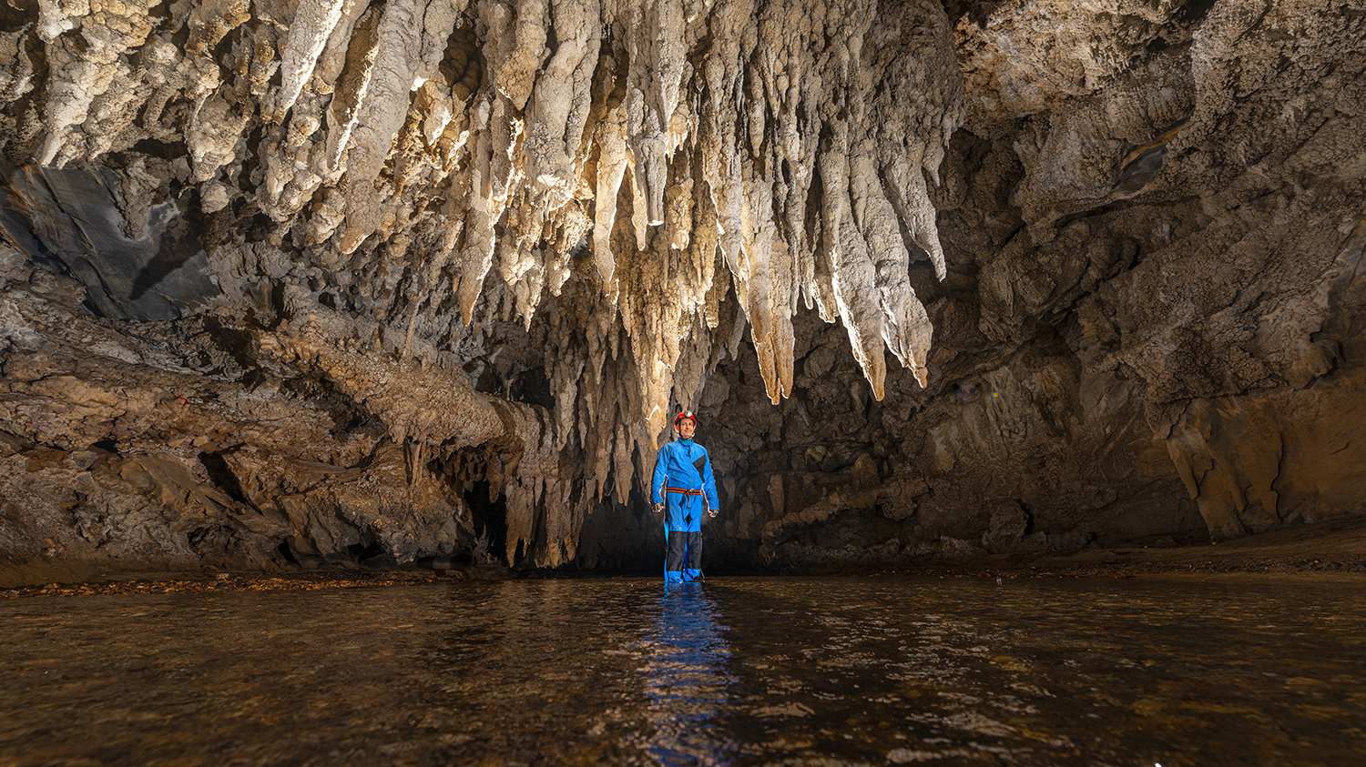

GRACIAS!
Logo de la institución
(Eliminar antes de colocar el logo o si no hay uno disponible)
Nombre del ponente - Calibri 20pt
Información de contacto - Calibri 20pt

